Slide 1
Оптимизация процессов бурения нефтяных и газовых скважин с применением машинного обучения
Руководитель проекта Парфенов К.В.

Slide 2
Актуальность проекта
Строительство нефтяных и газовых скважин является трудоемким и технологически сложным процессом в нефтегазовой отрасли, занимающим около 40–50% всех вложений и инвестиций.
При этом эффективные добывающие скважины являются главной составляющей основных средств нефтяных компаний. Учитывая современную необходимость бурения на месторождениях со сложной геологией, возникающую в связи с истощением легкодоступных источников, тенденция к повышению стоимости строительства скважины растет с каждым годом.
Таким образом, возникает потребность в минимизации количества возникающих осложнений в процессе углубления скважины и, как следствие, сокращения временных затрат на ликвидацию нежелательных аварий. Для решения данной задачи возможно применение специально обученных интеллектуальных систем отслеживания и предотвращения осложнений и аварий, основанных на методах машинного обучения.

Slide 3
Проблема
Проблема своевременного прогнозирования и классификации проблем, которые возникают в процессе строительства скважины остается актуальной. Необходимо создание новой методологии, которая должна помочь персоналу буровой своевременно принимать решения о возможных проблемах в процессе бурения на основе анализа данных в реальном времени, что повысит эффективность работы и соответственно снизит затраты на бурение.

Slide 4
Решение
"Система оптимизации процессов бурения нефтяных и газовых скважин с применением машинного обучения" представляет собой инновационное решение, которое объединяет в себе современные технологии машинного обучения и отраслевой опыт для оптимизации процессов бурения и повышения эффективности добычи нефти и газа. Эта система использует алгоритмы машинного обучения для анализа данных, принятия решений и автоматизации процессов, что позволяет улучшить качество работ, снизить операционные затраты и риски, а также увеличить производительность проектов.
Основные характеристики и преимущества системы оптимизации процессов бурения включают:
Анализ больших объемов данных: система способна обрабатывать и анализировать большие объемы данных, собранных в ходе бурения скважин, для выявления паттернов и определения оптимальных стратегий.
Прогнозирование и оптимизация: на основе данных и алгоритмов машинного обучения система способна предсказывать возможные проблемы, оптимизировать процессы бурения и корректировать параметры в реальном времени.
Автоматизация процессов: система позволяет автоматизировать многие процессы бурения, что снижает человеческий фактор, улучшает безопасность и повышает эффективность работ.
Управление рисками: благодаря возможности прогнозирования и предотвращения аварийных ситуаций, система помогает компаниям управлять рисками и снижать вероятность возникновения непредвиденных ситуаций.
Повышение прибыльности: за счет оптимизации процессов и снижения издержек компании могут увеличить прибыльность проектов и улучшить финансовые показатели.
Система оптимизации процессов бурения с применением машинного обучения представляет собой современное решение, способное значительно улучшить работу нефтяных и газовых компаний, повысить их конкурентоспособность и эффективность в условиях современного рынка.

Slide 5
Рынок
Роснефть
Емкость рынка
Более 100 проектных институтов. В каждом из них имеется минимум 3 отдела, заинтересованных во внедрении ML-моделей.
1000 скважин, на которых ведется бурение нефтяных и газовых скважин, где требуется своевременное прогнозирование и предупреждение осложнений.
Лукойл
Газпром
Татнефть
Башнефть
Проектные институты

Slide 6
Бизнес - модель

Slide 7
Текущие результаты
По результатам исследований написано 3 статьи, которые выйдут в 1 томе сборника «Ашировские чтения» в конце июня.
Командой ведется работа над написанием кода и дальнейшей подачей заявки патента на полезную модель.

Slide 8
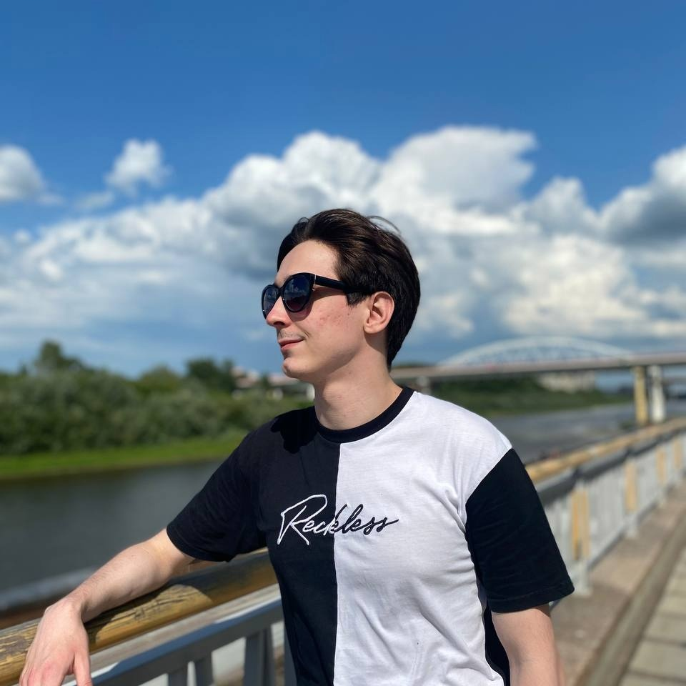
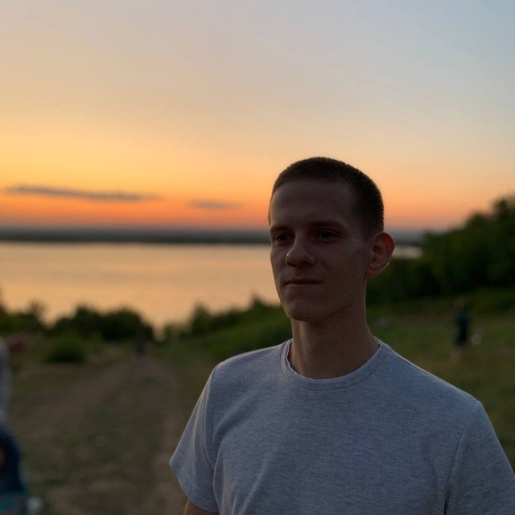

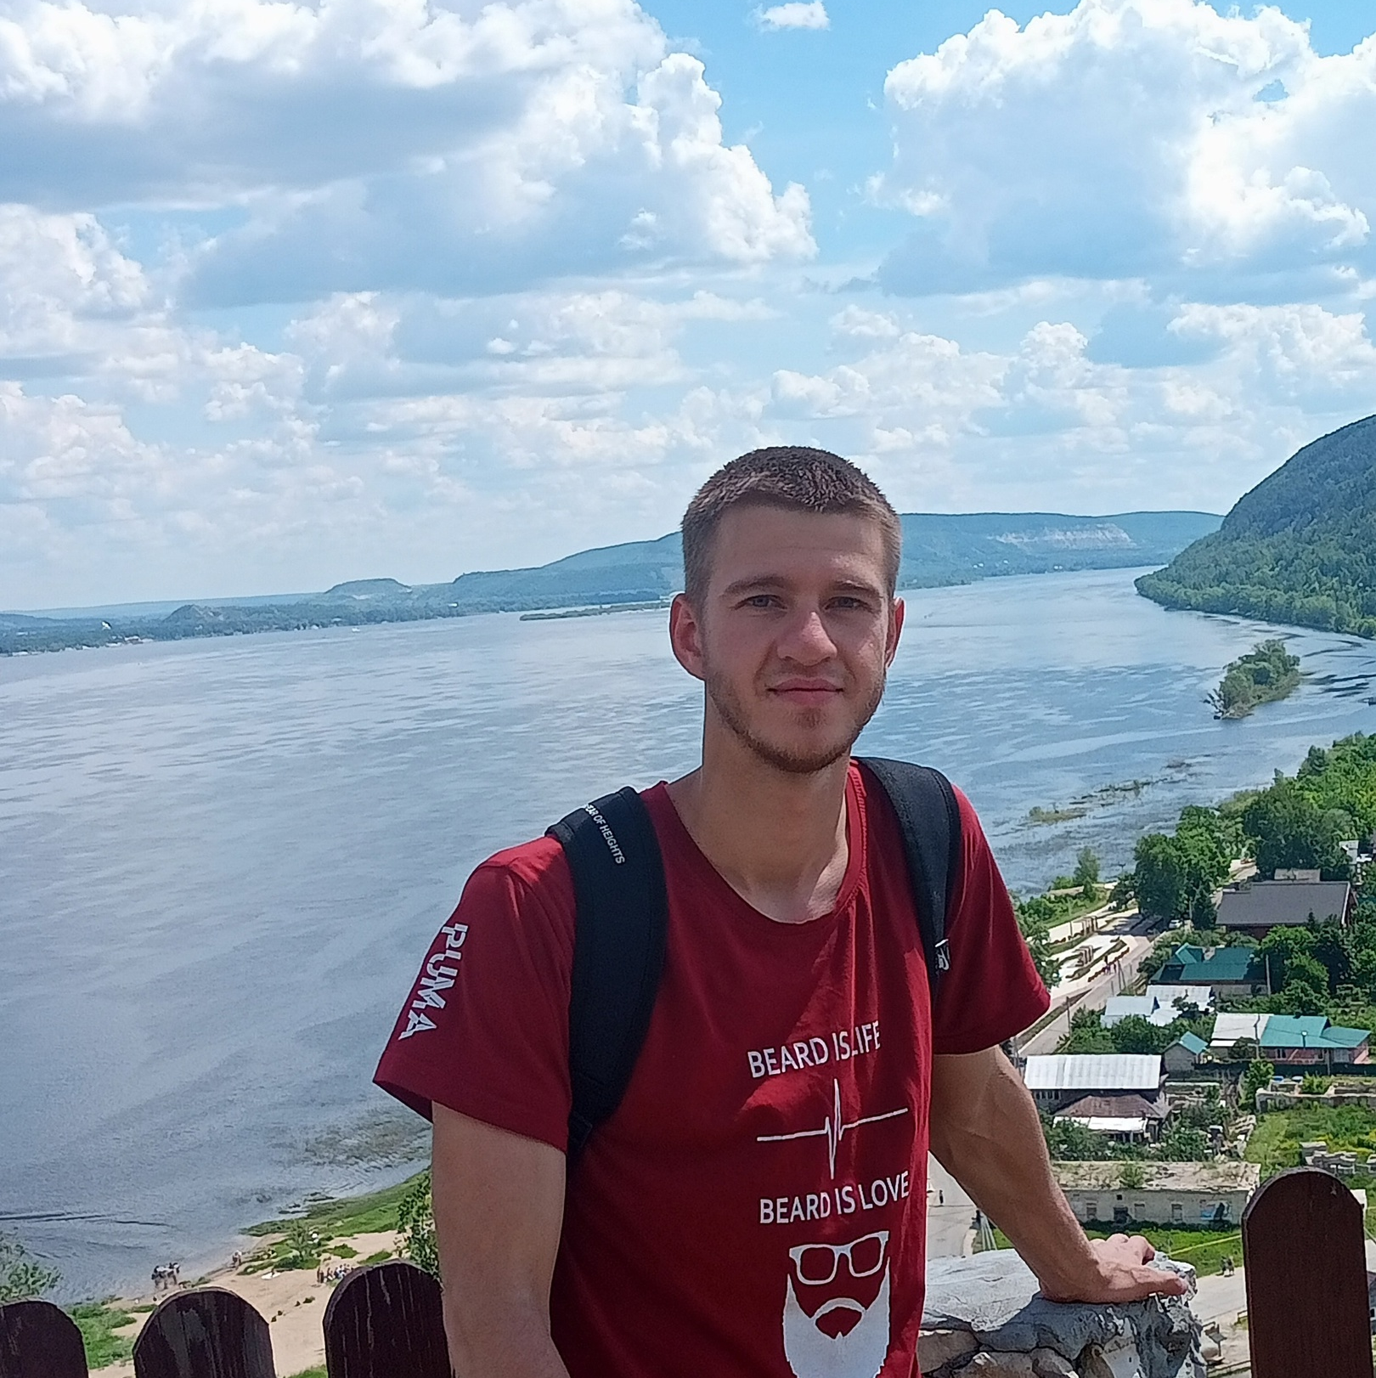
Команда
Дементьев Антон Олегович (CEO)
Дурыманов Никита Вадимович (CTO)
Климина Полина Романовна (CMO)
Николаев Сергей Александрович (CTO)
Ледункин Михаил Алексеевич (CTO)
Магистрант кафедры «Бурение нефтяных и газовых скважин»
Студент кафедры «Машины и оборудование нефтегазовых и химических производств»
Студент кафедры «Машины и оборудование нефтегазовых и химических производств»
Опыт работы:
Ассистент программиста НОРБИТ
Специалист группы разработки VDCOM
Магистрант кафедры «Вычислительная техника»
Опыт работы:
Оператор по обработке данных
TDE Energy Services
Магистрант кафедры «Бурение нефтяных и газовых скважин»

Slide 9
Планы развития

Slide 10
Контакты
89677257386
kparfenovv@mail.ru

